Slide 1
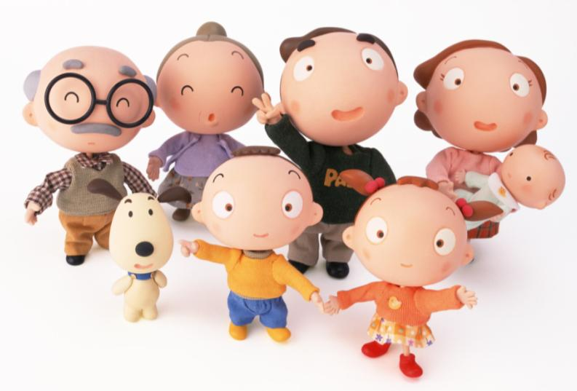
Тема: Семейный бюджет 6 класс
(Раздел 1. Доходы и расходы семьи)
Выполнили:
1. Булгакова Дарья Алексеевна
(МБОУ СОШ 50, г. Барнаул)
2. Тутукина Людмила Анатольевна
(МБОУ СОШ 60, г. Барнаул)
3. Киселев Вадим Анатольевич
(МБОУ СОШ 10 ККЮС, г. Рубцовск)
4. Сутормина Анна Николаевна
(МБОУ СОШ 10 ККЮС, г. Рубцовск)
5. Подболотова Маргарита Алексеевна (МКОУ ТСОШ 5, р.п. Тальменка)

Slide 2
Тип урока: урок изучение нового материала
Цель урока: рассмотреть соотношение доходов и расходов и объяснить последствия их равномерности и неравномерности
Задачи урока:
Познавательная: сформулировать представления учащихся о семейном бюджете
Развивающая: развитие умений применения знаний на практике, а так же совершенствование навыков групповой работы
Воспитательная: воспитание бережного отношения к семейному бюджету
Формы работы: фронтальная работа с элементом групповой
Планируемые результаты:
Предметные результаты: понимание основных принципов экономической жизни общества: представление о роли денег в семье и обществе, о причинах и последствиях изменения доходов и расходов семьи.
Метапредметные результаты: формирование умений представлять информацию в зависимости
От поставленных задач в виде таблицы, схемы; овладение базовыми предметными и межпредметными понятиями
Личностные результаты: развитие навыков сотрудничества с взрослыми и сверстниками в разных игровых и реальных экономических ситуациях; участие в принятии решений о семейном бюджете.
Технологии: проблемного обучения, сотрудничество
Компетенции, ууд: познавательные, информационные, коммуникативные, регулятивные, личностные
Основные понятия: доходы, расходы, бюджет, долги, сбережения

Slide 3
План УРОКА
1. Организационный момент (2 мин.)
2. Постановка целей и задач урока (10 мин.)
3. Усвоение новых знаний (18 мин.)
4. Закрепление новый знаний (10 мин.)
5. Рефлексия (5 мин.)

Slide 4
1. Организационный момент
1. Приветствие, проверка готовности класса.
2. Мотивация учащихся к учебной деятельности
Рада вас приветствовать
на своем уроке!

Slide 5
1. Организационный момент
3. Дети делятся на группы, которые на период урока становятся семьей. Внутри группы распределяются роли (мама, папа, сын, дочь и т.д.)

Slide 6
2. Постановка целей и задач урока
1. Решение проблемной ситуации
Обращаем внимание детей на слайд с картинкой и задаем вопрос: «Хотите ли вы оказаться в подобной ситуации?».

Slide 7
2. Постановка целей и задач урока
«Чем больше средства, тем трудней жить по средствам.»
Р. Уэйтли
2. Работа с эпиграфом
Обсуждение предложенного высказывания.

Slide 8
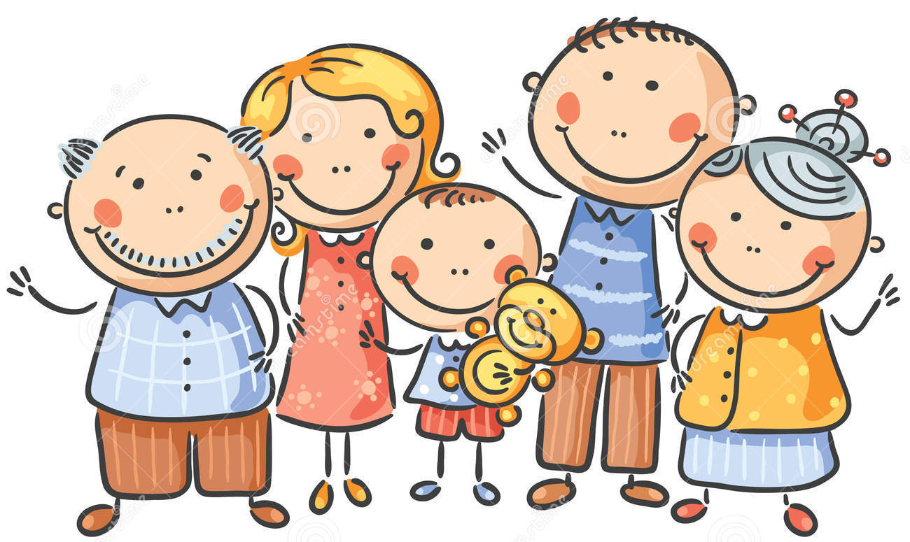
2. Постановка целей и задач урока
Семья Соловьевых состоит из 5 человек: папа, мама, сын, бабушка и дедушка. Семья очень дружная, но однажды и между ними произошел конфликт. Собравшись за ужином, они вдруг стали спорить. Сын заявил, что ему нужен новый компьютер. Папа сказал, что в семейном бюджете денег нет, так как в очередной раз сломалась машина и требуются средства на ее ремонт. Мама заявила, что полгода откладывала деньги на отдых, и свои сбережения оставит на банковском счету. Бабашка отметила, что расходы семьи в это году превысили все допустимые нормы и такими темпами ни о каких сбережениях речи быть не может.
3. Постановка практической задачи
Детям предлагается жизненная ситуация в которой им нужно будет разобраться.

Slide 9
2. Постановка целей и задач урока
4. Первичная оценка имеющихся знаний
Детям предлагается оценить свои знания с помощью шкалы.

Slide 10
2. Постановка целей и задач урока
Семья Соловьевых состоит из 5 человек: папа, мама, сын, бабушка и дедушка. Семья очень дружная, но однажды и между ними произошел конфликт. Собравшись за ужином, они вдруг стали спорить. Сын заявил, что ему нужен новый компьютер. Папа сказал, что в семейном бюджете денег нет, так как в очередной раз сломалась машина и требуются средства на ее ремонт. Мама заявила, что полгода откладывала деньги на отдых, и свои сбережения оставит на банковском счету. Бабашка отметила, что расходы семьи в это году превысили все допустимые нормы и такими темпами ни о каких сбережениях речи быть не может.
5. Постановка учебной задачи
Дети приходят к выводу, что их знаний не достаточно для решения практической задачи.

Slide 11
2. Постановка целей и задач урока
Семья Соловьевых состоит из 5 человек: папа, мама, сын, бабушка и дедушка. Семья очень дружная, но однажды и между ними произошел конфликт. Собравшись за ужином, они вдруг стали спорить. Сын заявил, что ему нужен новый компьютер. Папа сказал, что в семейном бюджете денег нет, так как в очередной раз сломалась машина и требуются средства на ее ремонт. Мама заявила, что полгода откладывала деньги на отдых, и свои сбережения оставит на банковском счету. Бабашка отметила, что расходы семьи в это году превысили все допустимые нормы и такими темпами ни о каких сбережениях речи быть не может.
6. Постановка цели и задач урока
Дети ставят цель и задачи на урок. Обязательным моментом должен стать вопрос: «Для чего нужно планировать бюджет?»

Slide 12
3. усвоение новых знаний
1. Работа с раздаточным материалом
Дети открывают 1 конверт в котором находятся задания по разграничению понятий дохода и расхода (в конвертах содержаться две схемы и слова-подсказки).
Команда, выполнившая работу первая, должна представить ее, а остальные дополняют и исправляют.
Доходы
…
…
…
…
Расходы
…
…
…
…

Slide 13
3. усвоение новых знаний
2. Работа с проблемным заданием
Учитель зачитывает проблемную ситуацию, а дети формулируют ответ.
Учитель подводит детей к понятию бюджет и его разновидностям.
Вводятся и обсуждаются понятия: долги, сбережения.
Семья Ивановых зарабатывает в месяц 20 000 руб. Может ли эта семья позволить себе на Новый год приобретение телевизора за 18000 руб.?

Slide 14
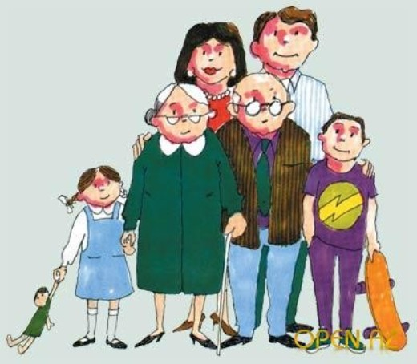
4. закрепление новый знаний
Работа с практическим заданием
Дети открывают 2 конверт и зачитывают задание.
После выполнения задания, каждая группа представляет свою работу.
Семья Александровых
Член семьи | Доход | Имущество | Расходы
Дедушка | Пенсия 15000 руб. | Четырёх-комнатная квартира Автомобиль
Бабушка | Пенсия 15000 руб.
Папа | Зарплата 20000 руб.
Мама | Зарплата 15000 руб.
Сын, ученик 6 класса
Дочь, ученица 2 класса

Slide 15
5. Рефлексия
Я узнал на уроке…
Меня удивило, что ….
Мне кажется …
Новое…
Есть вопросы…
Облако «тегов»
Дети по кругу высказываются одним предложением, выбирая начало фразы из рефлексивного экрана на доске.

Slide 16
5. РЕФЛЕКСИЯ
2. Конечная оценка имеющихся знаний
Детям предлагается оценить полученные знания с помощью шкалы.

Slide 17
5. Рефлексия
«Нажить много денег – храбрость;
сохранить их – мудрость,
а умело расходовать – искусство.»
Бертольд Овербах
3. Вопрос к классу
Учитель предлагает детям ответить на вопрос: «Как полученные знания могут помочь им в обыденной жизни?»

Slide 18
поощрение

